Slide 1
ASIA.-LA VUELTA AL MUNDO EN 885 JARDINES.-
Kambang Iwak Park.-Palembang.-Indonesia.-Lake Gardens.-Little Guilin Nature Park .-Lumpini Park.-Mae Fah Laung Botanical Garden .-Mizumoto park.-Queen Sirikit Botanic Garden -
Selección de textos y fotografías por
JOSE ELIAS BONELLS

Slide 2
Kambang Iwak Park.-Palembang.-Indonesia.
Palembang es la ciudad capital de la provincia de Sumatra del Sur .
Palembang es la segunda ciudad más grande de Sumatra después de Medan .
Historia de Palembang, que una vez fue la capital del reino budista de la zona marítima del sudeste asiático más grande de la época, el reino de Srivijaya , que domina el archipiélago y la península de Malaca en el siglo noveno también hizo de la ciudad conocida como la "Tierra Sriwijaya".

Slide 3
Actualmente, el alcalde de Palembang presidido por infrarrojos. H. Eddy Santana Putra, MT con representantes del H. Romi Herton, SH, MH .
En el mundo occidental , la ciudad de Palembang también apodada la Venecia de Oriente (la "Venecia de Oriente").
Basado Kedukan Bukit inscripción encontrada en Bukit Siguntang oeste de Palembang, que establece que la creación de un Wanua interpretarse como ciudad el 16 de junio 682 aC, por lo que la ciudad de Palembang, como las ciudades más antiguas de Indonesia

Slide 4
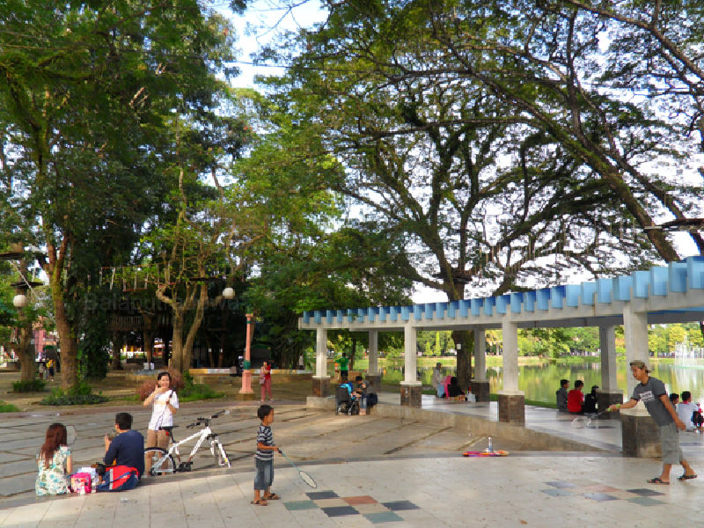
Notes:
-Kambang Iwak Park

Slide 5
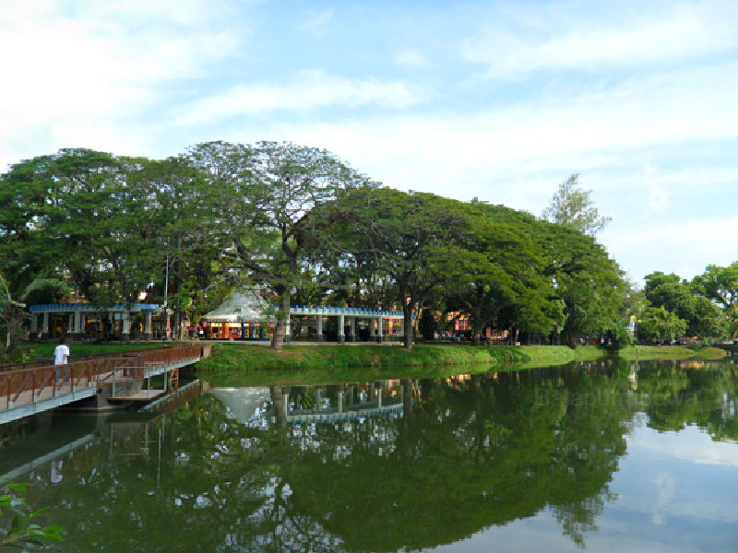
Notes:
Kambang Iwak Park.-Palembang.-Indonesia.

Slide 6
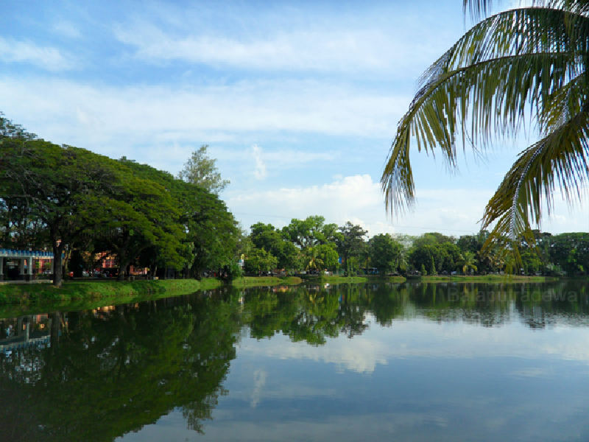
Notes:
Kambang Iwak Park.-Palembang.-Indonesia.

Slide 7
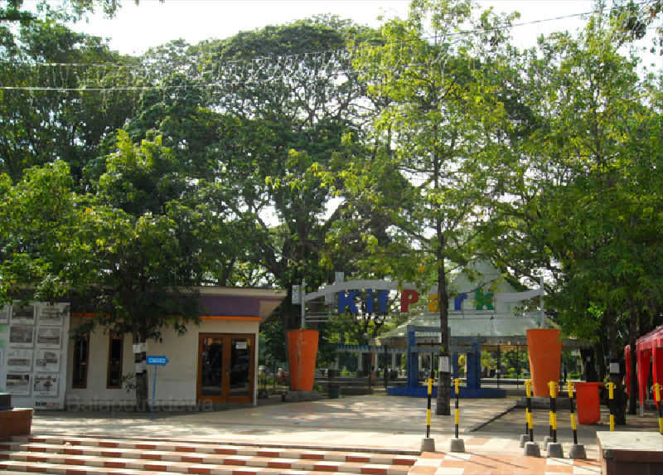
Notes:
Kambang Iwak Park.-Palembang.-Indonesia.

Slide 8
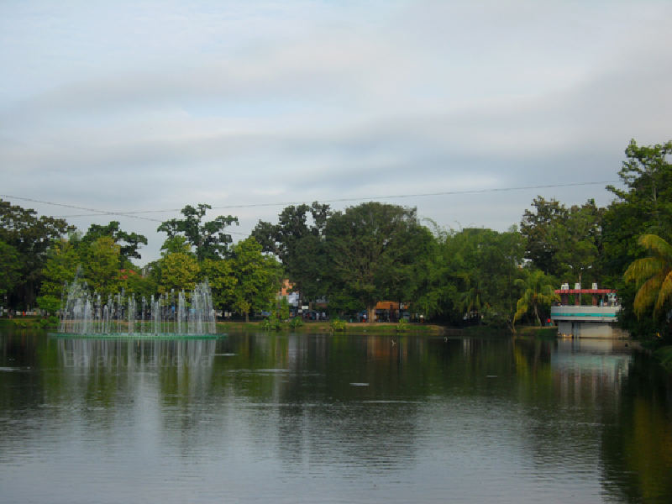

Slide 9
Kuala Lumpur.- Lake Gardens
Lake Gardens es Kuala Lumpur primera recreación a gran escala 's parque .
Medición 91,6 hectáreas, está situado en el corazón de la ciudad y se estableció en 1888.
Lake Gardens sirvió como lugar de refugio del ajetreo y el bullicio de la ciudad durante la época colonial.
Contiene grandes y cuidados jardines y una gran cantidad de atracciones.
El parque de la época colonial fue la creación de Alfred Venning , la británica Estado Tesorero en el siglo XIX.

Slide 10
La residencia oficial del entonces gobierno británico representante Frank Swettenham , ahora conocido como Carcosa Seri Negara , se encuentra sobre una colina aquí .
El parque fue anteriormente una mina de estaño

Slide 11
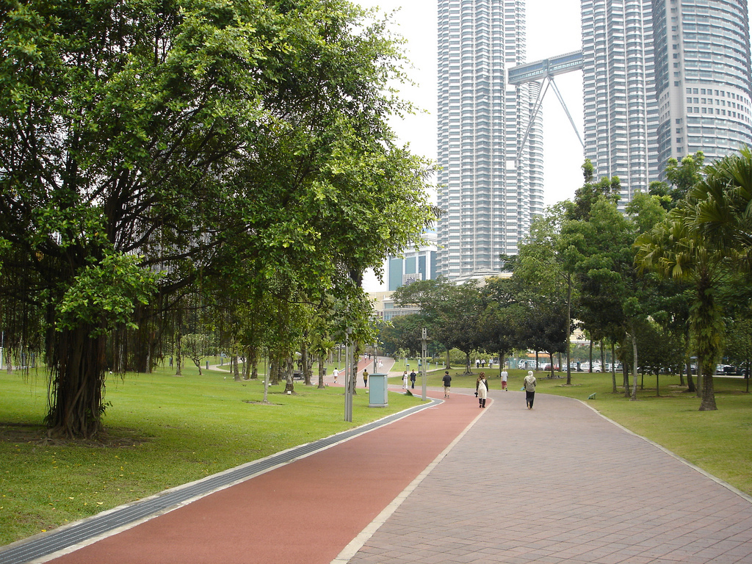
Notes:
Kuala Lumpur.- Lake Gardens

Slide 12
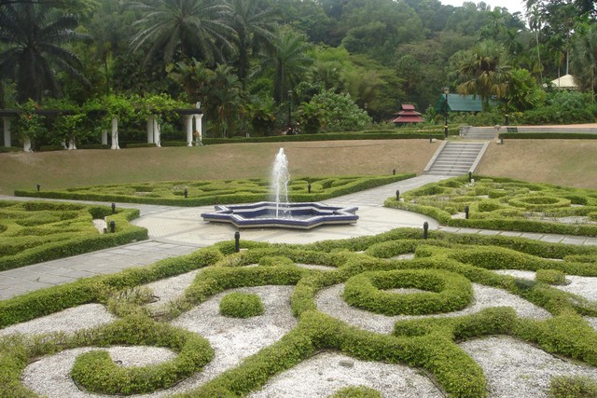
Notes:
Kuala Lumpur.- Lake Gardens

Slide 13
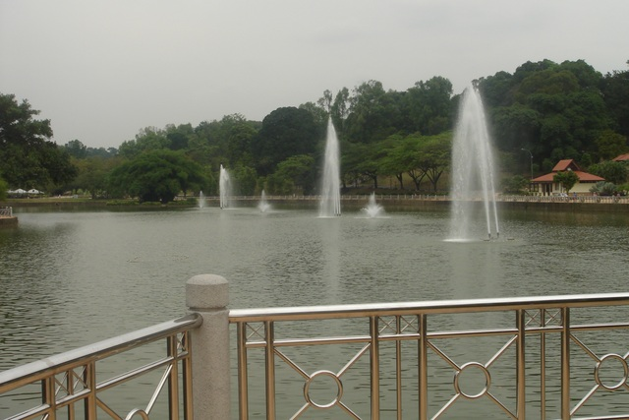
Notes:
Kuala Lumpur.- Lake Gardens

Slide 14
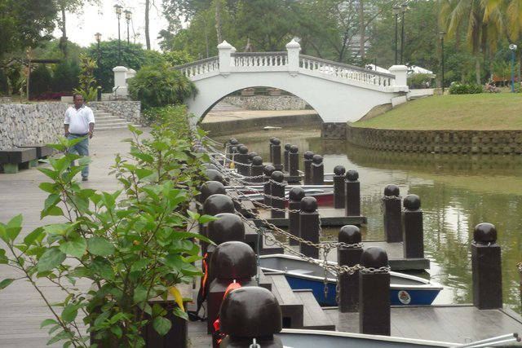
Notes:
Kuala Lumpur.- Lake Gardens

Slide 15
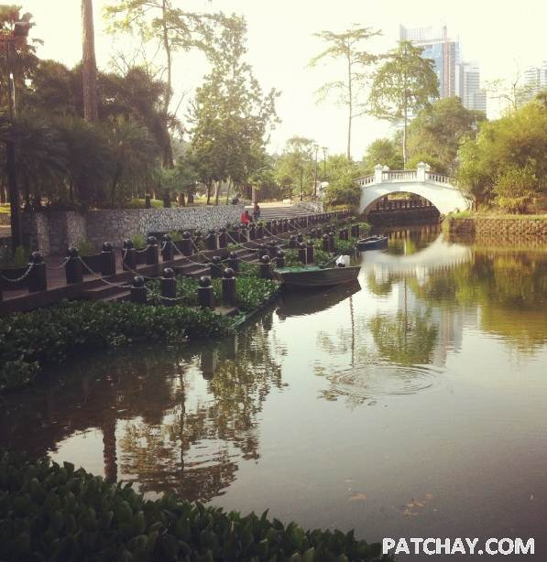
Notes:
Kuala Lumpur.- Lake Gardens

Slide 16
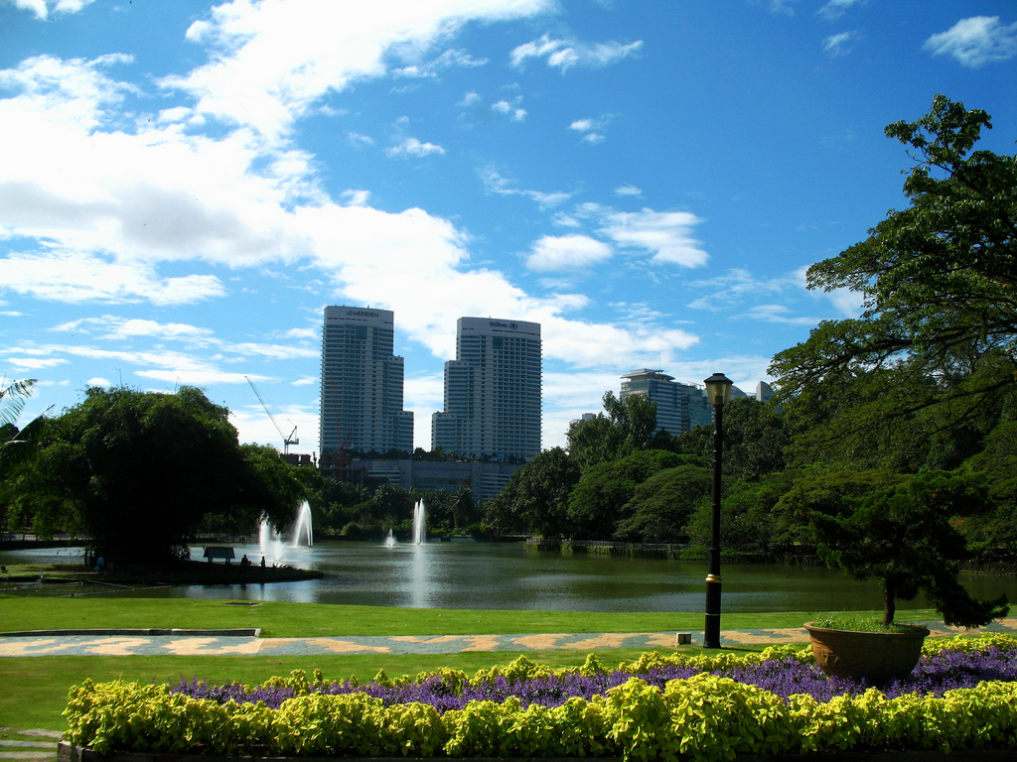
Notes:
Kuala Lumpur.- Lake Gardens

Slide 17
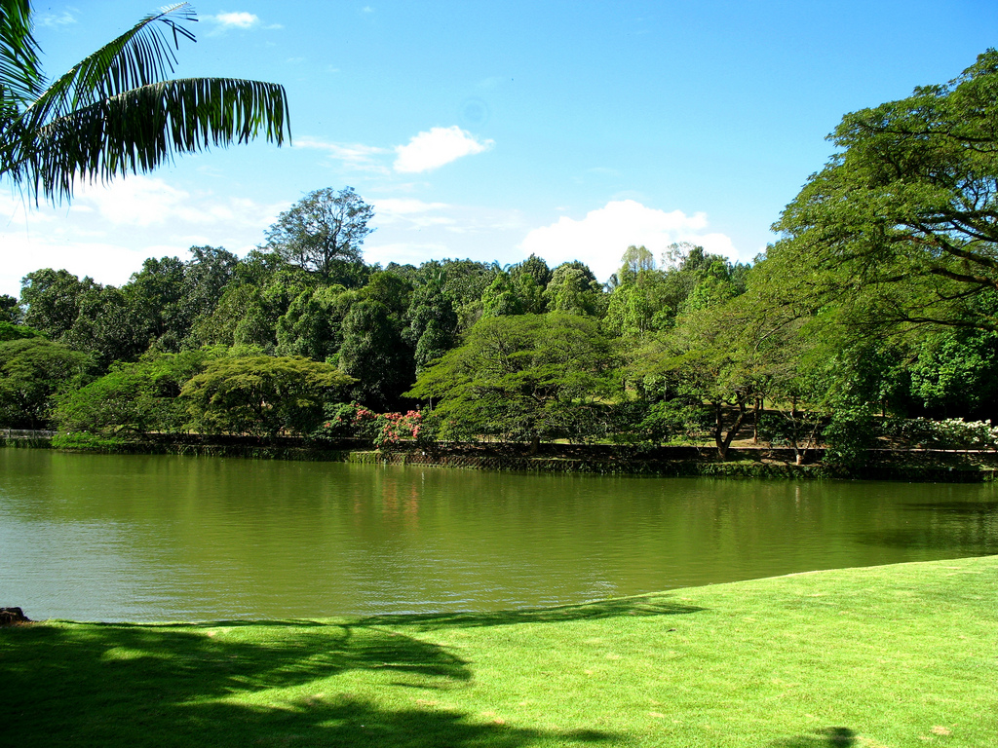
Notes:
Kuala Lumpur.- Lake Gardens

Slide 18
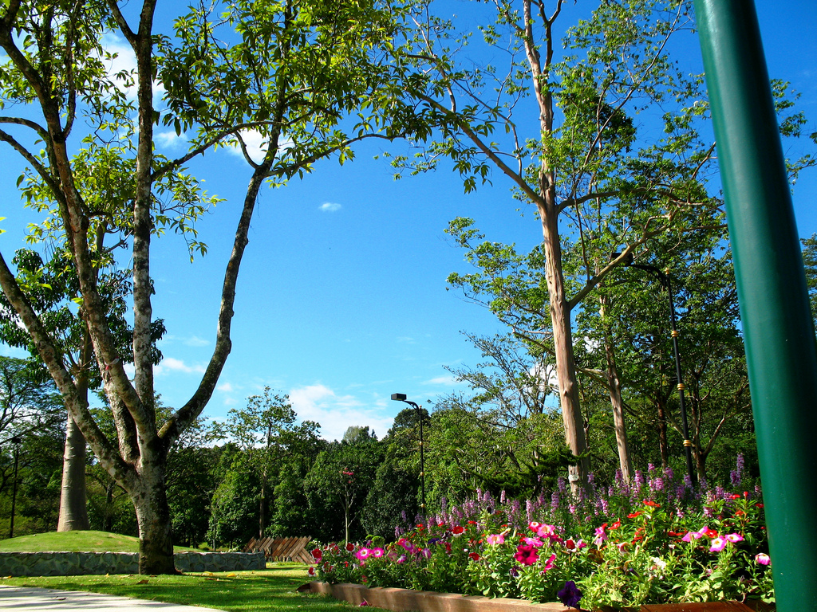
Notes:
Kuala Lumpur.- Lake Gardens

Slide 19
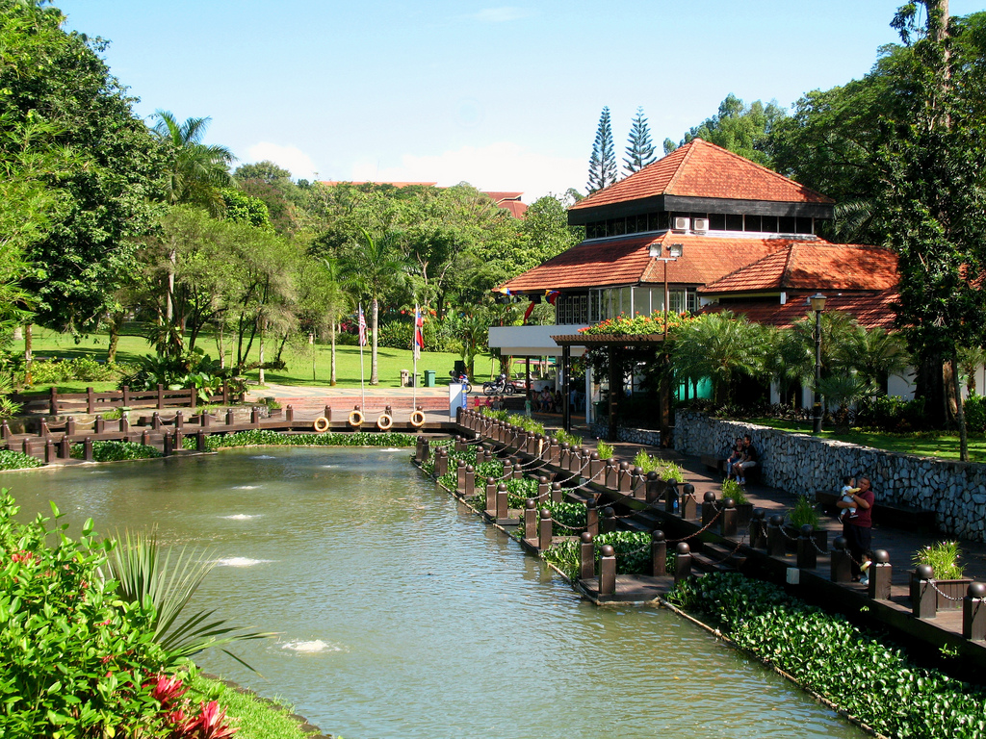
Notes:
Kuala Lumpur.- Lake Gardens

Slide 20
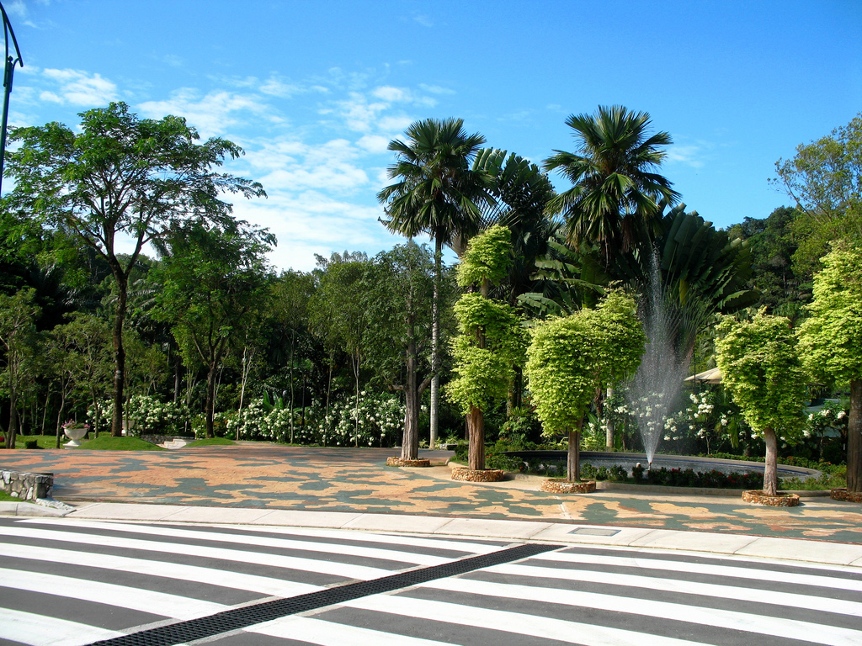
Notes:
Kuala Lumpur.- Lake Gardens

Slide 21
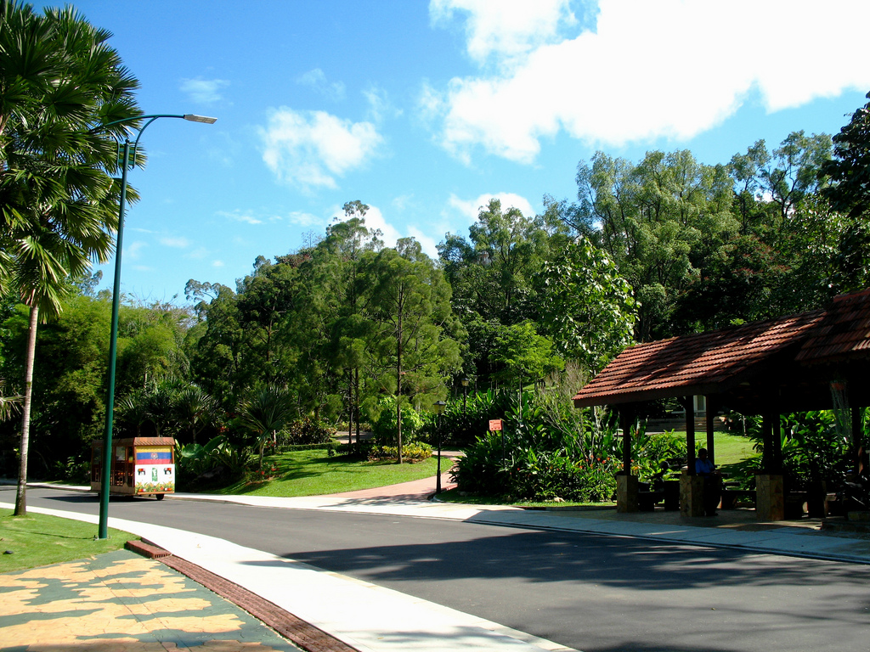
Notes:
Kuala Lumpur.- Lake Gardens

Slide 22
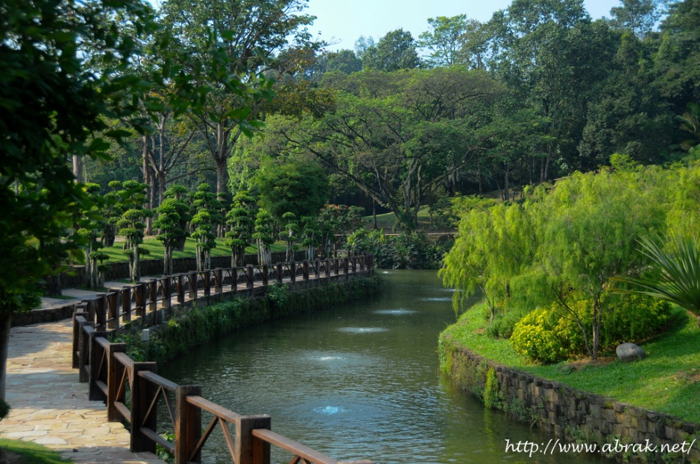
Notes:
Lake Gardens .-Kuala Lumpur

Slide 23
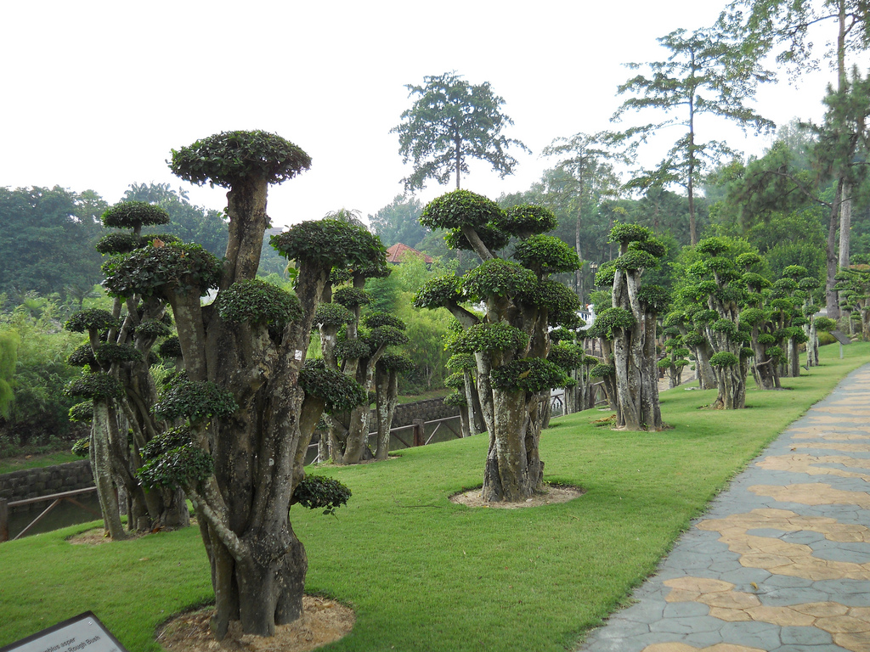
Notes:
Lake Gardens .-Kuala Lumpur

Slide 24
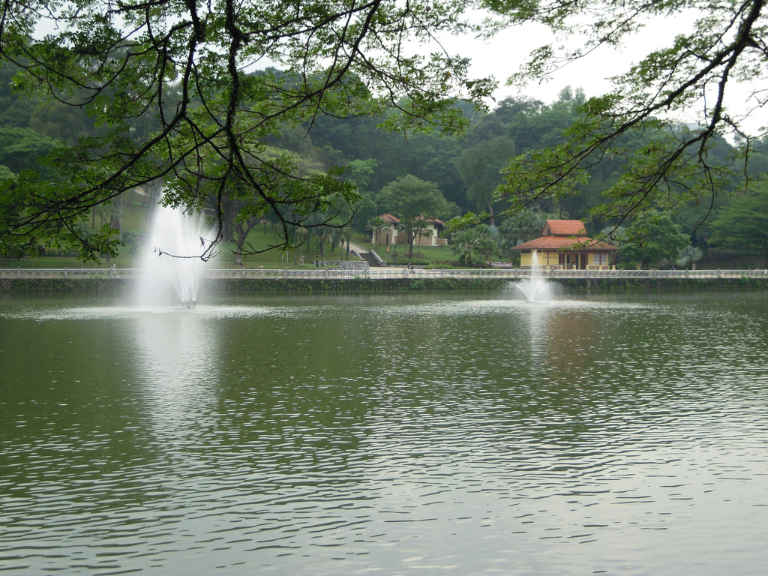
Notes:
Lake Gardens .-Kuala Lumpur

Slide 25
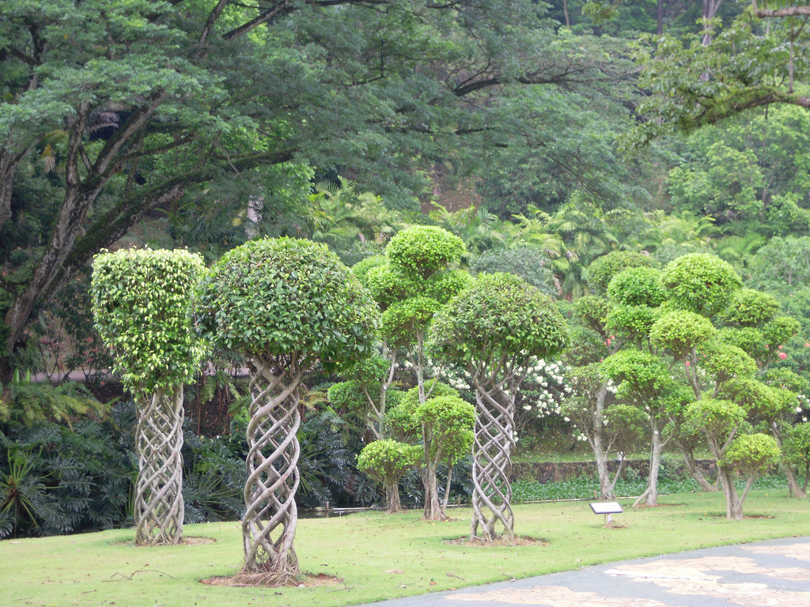
Notes:
Lake Gardens .-Kuala Lumpur

Slide 26
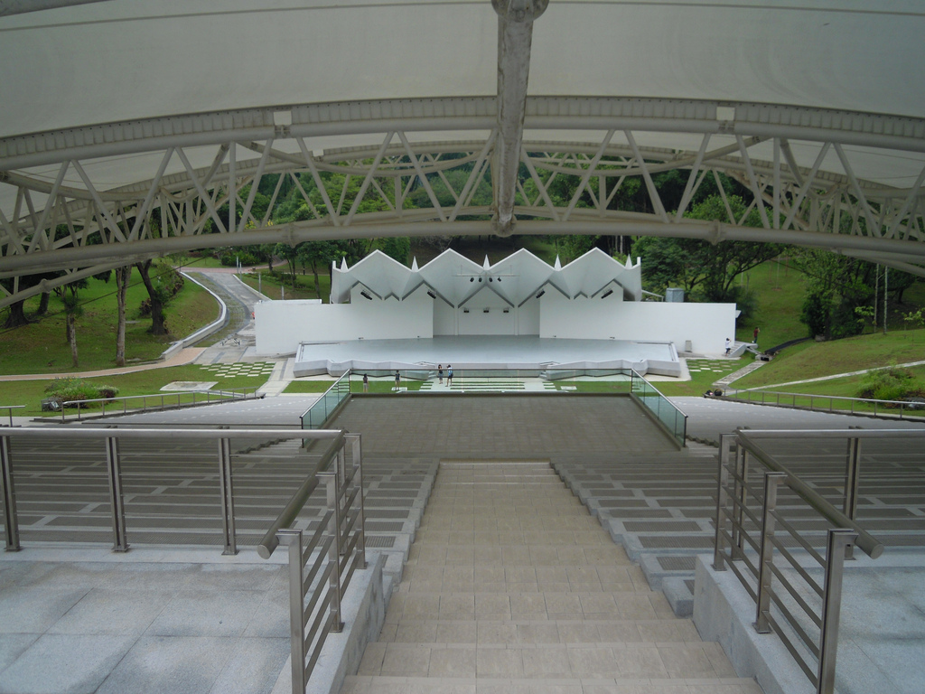
Notes:
Lake Gardens .-Kuala Lumpur

Slide 27
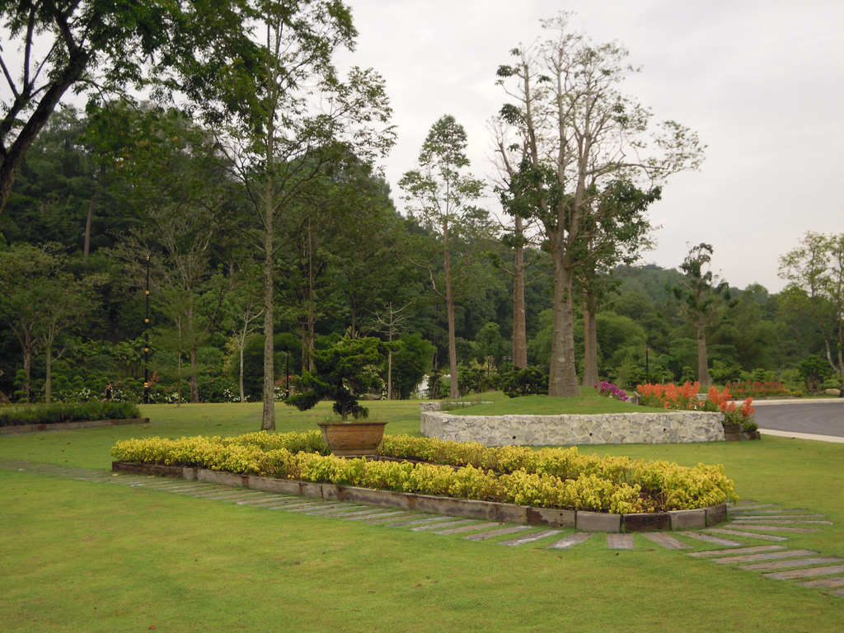
Notes:
Lake Gardens .-Kuala Lumpur

Slide 28
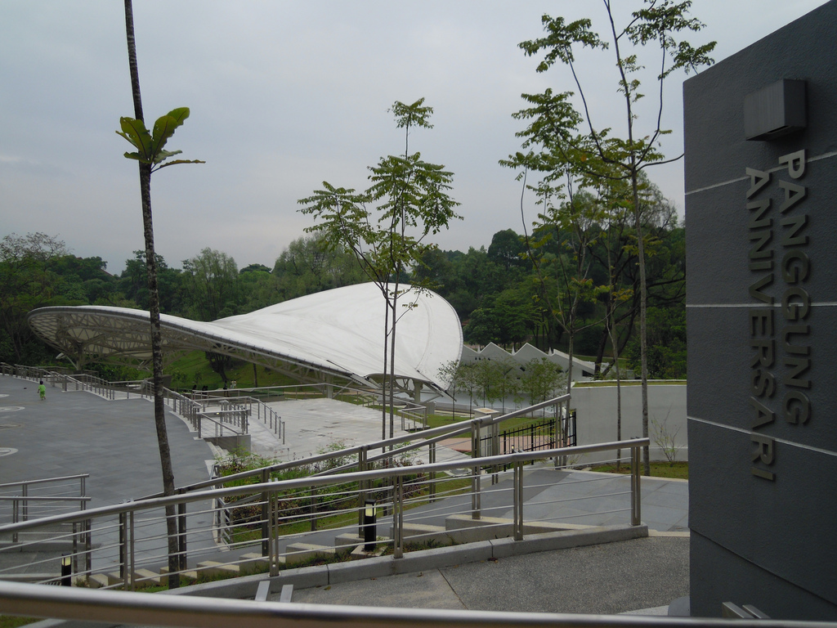
Notes:
Lake Gardens .-Kuala Lumpur

Slide 29
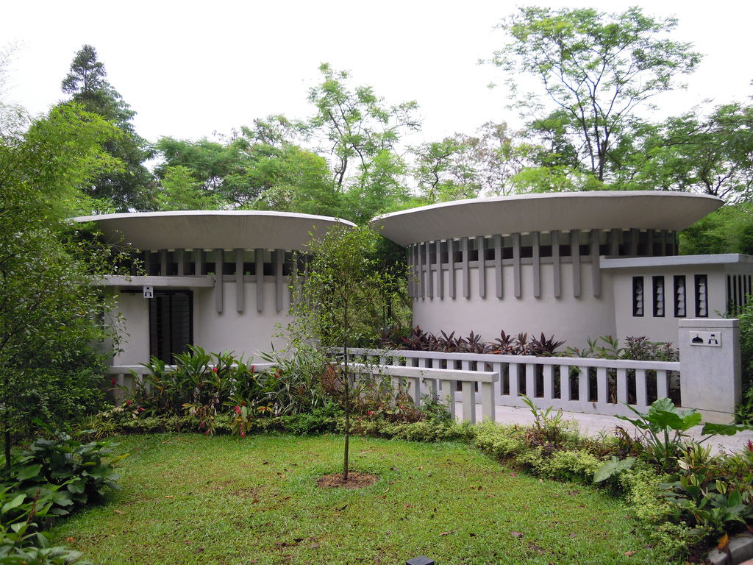
Notes:
Lake Gardens .-Kuala Lumpur

Slide 30
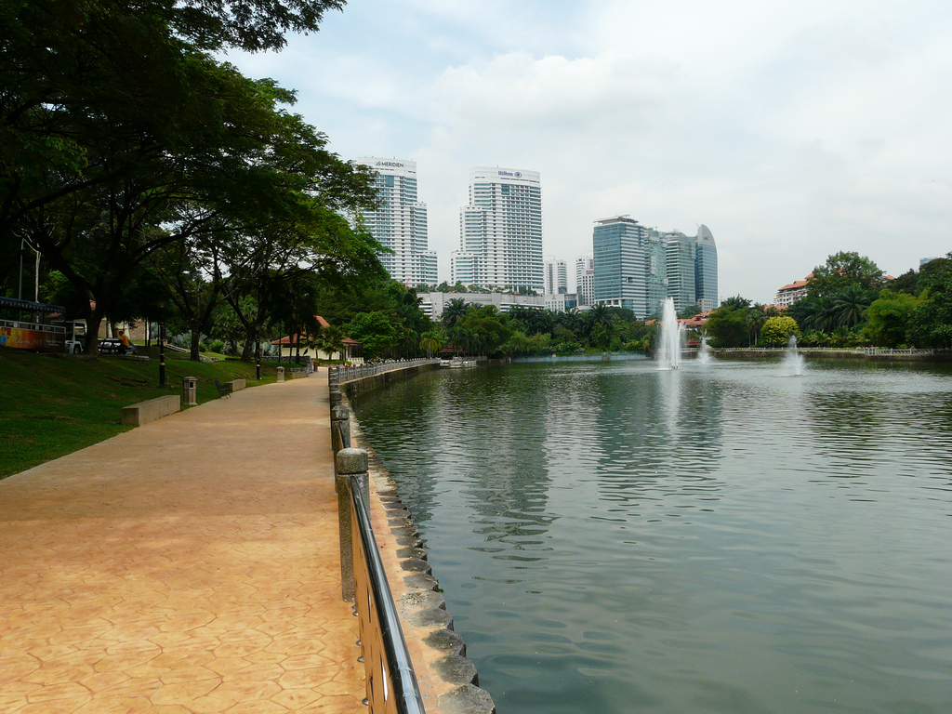
Notes:
Lake Gardens .-Kuala Lumpur

Slide 31
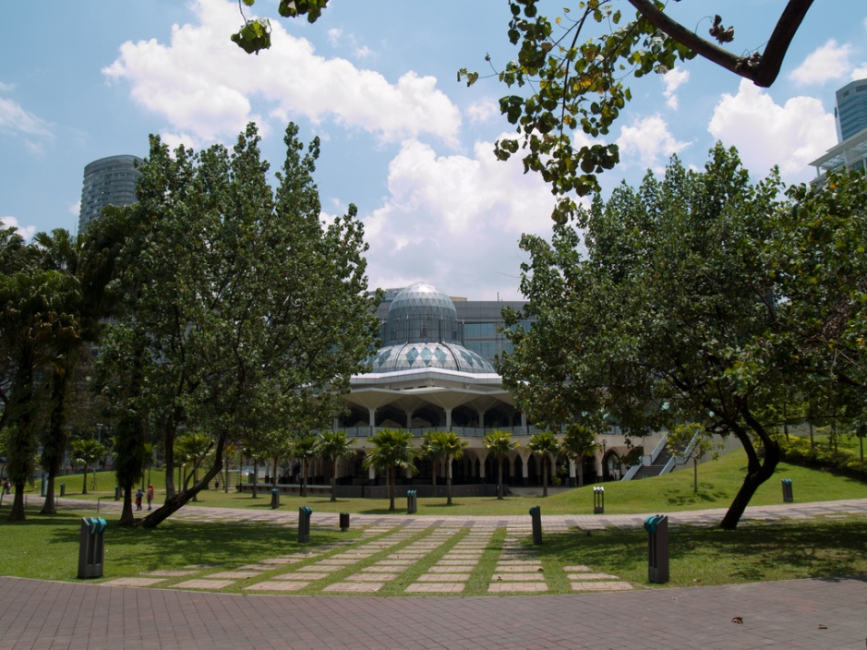
Notes:
Lake Gardens .-Kuala Lumpur

Slide 32
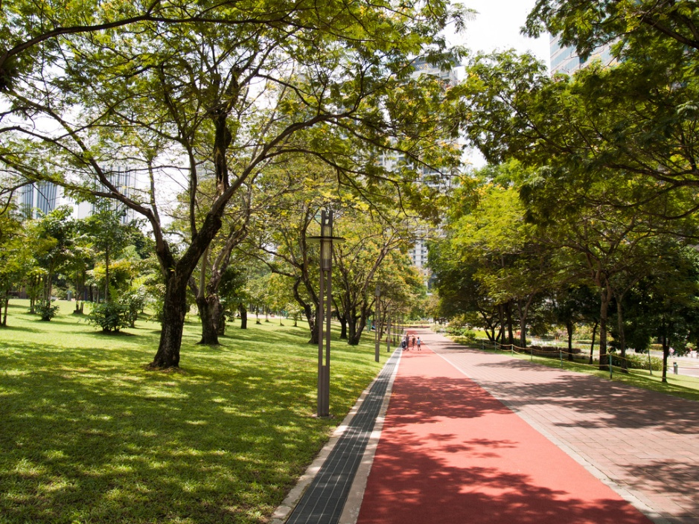
Notes:
Lake Gardens .-Kuala Lumpur

Slide 33
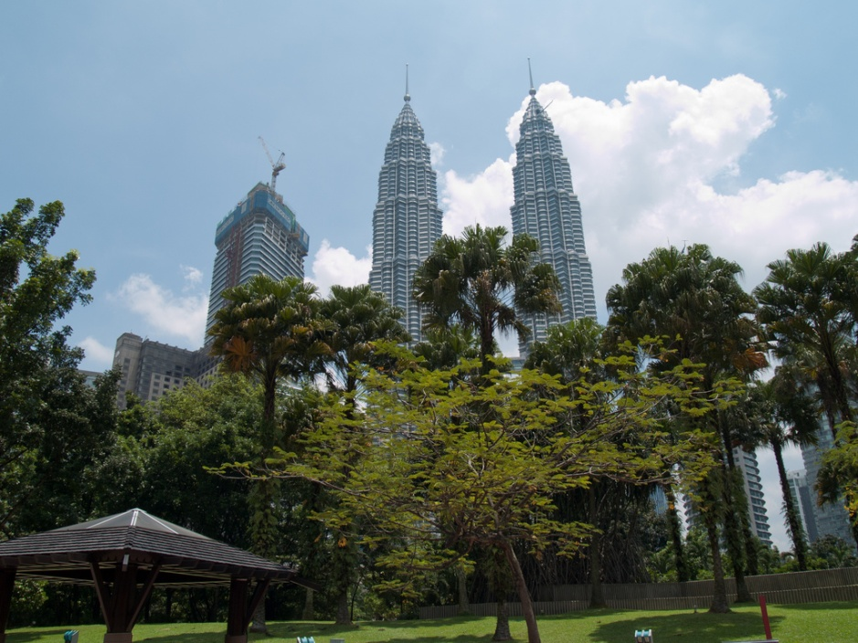
Notes:
Lake Gardens .-Kuala Lumpur

Slide 34
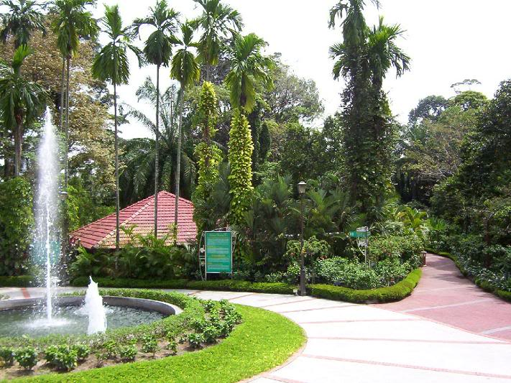
Notes:
Lake Gardens .-Kuala Lumpur

Slide 35
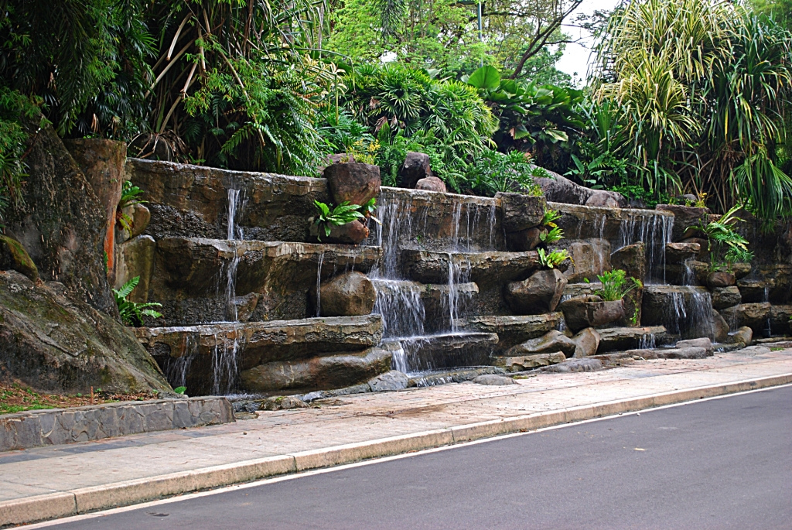
Notes:
Lake Gardens .-Kuala Lumpur

Slide 36
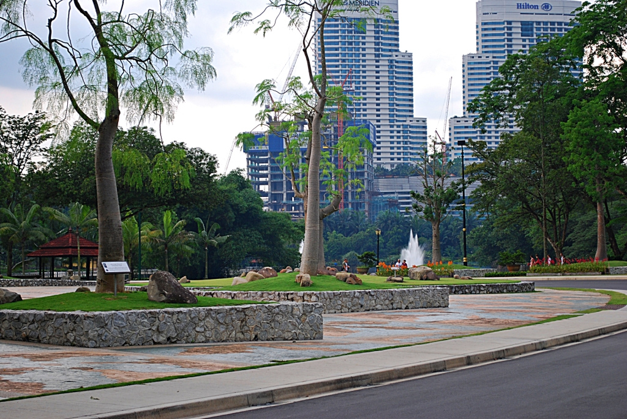
Notes:
Lake Gardens .-Kuala Lumpur

Slide 37
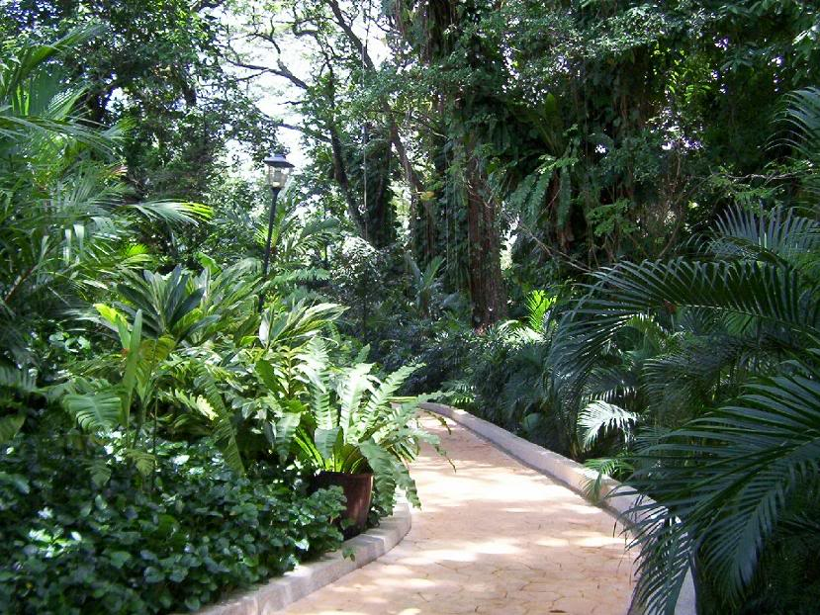
Notes:
Lake Gardens .-Kuala Lumpur

Slide 38
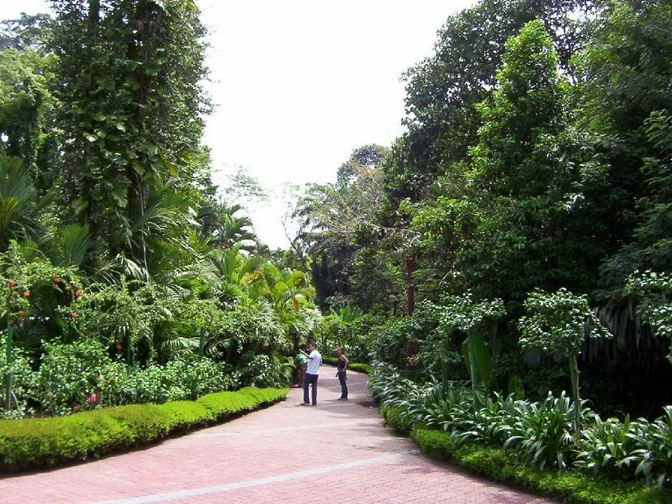
Notes:
Lake Gardens .-Kuala Lumpur

Slide 39
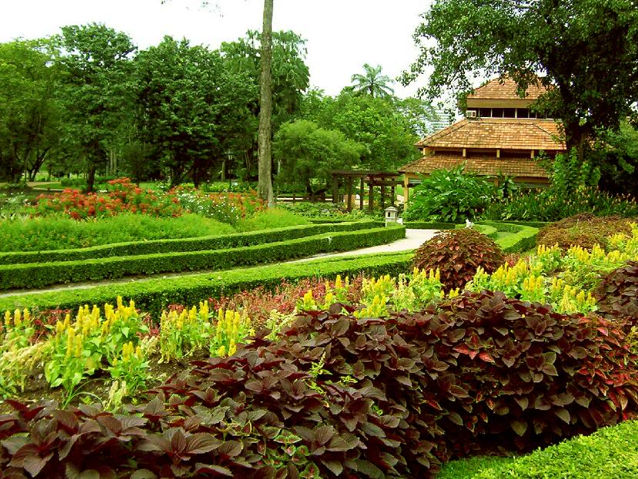
Notes:
Lake Gardens .-Kuala Lumpur

Slide 40
Little Guilin Nature Park
Little Guilin ( China : 小桂林) es un parque en Bukit Gombak , Singapur .
Es un popular atracción turística debido a su similitud con el paisaje de Guilin , China,
También conocido como Xiao Guilin entre los locales, el pequeño Guilin tiene una apariencia similar a la de Guilin en China, - una roca de granito que se sienta dentro de un lago.
En su origen fue una cantera de granito en desuso . De hecho, el nombre " Bukit Batok "Se ha sugerido que se deriva del ruido de las explosiones en la cantera de granito que ahora forman el entorno natural de poco Guilin.

Slide 41
Junto con la ciudad de Bukit Batok Park y el vecino Bukit Batok Nature Park, que ocupa 77 hectáreas de tierra en el área de planificación de Bukit Batok . Abarca Bukit Gombak , Hong Kah, Ladrillos, Hillview , y Bukit Batok sí.
Antes de ser designado como un parque, en 1984, la Junta de Vivienda y Desarrollo tenía la intención de llenar la cantera y construir una carretera sobre el mismo.
Sin embargo, se convierte en un estanque en cambio, cuando se dio cuenta de que la cantera existente tenía afloramientos de granito rugoso y un fondo de contraste de verdes colinas que le daban un aspecto agradable.

Slide 42
Pronto, los alrededores también se embellecieron y accesibles mediante la colocación de bloques de granito de los muros de contención y la adición de caminos, luces y asientos.
En 1996, la Autoridad de Redesarrollo Urbano (URA) conceptualiza la Guía del Plan de Desarrollo de Yishun y Bukit Batok , que propuso el uso de los parques de los alrededores para mejorar el residencial paisaje de la zona.
También propuso vínculos entre la Naturaleza Parques Parque de la ciudad y, y, finalmente, su vinculación a través de conectores parque a la reserva natural de Bukit Timah y Sungei Pandan.

Slide 43
Park
El parque Little Guilin tiene una estrecha franja de tierra y ocupa 42 hectáreas y bien ajardinado y dotado de senderos . Este parque es popular entre los fotógrafos y los pares de la boda, y se enciende 19:00-7:00 am.
Se encuentra en Bukit Gombak , en Bukit Batok East Avenue 5, y está a 5 minutos a pie de la estación de MRT Bukit Gombak .
Además de ser utilizado para el ejercicio y paseos, el parque de la ciudad también se ha utilizado como escenario para la ópera china , danza y música, como la heroína de la orilla del agua.
El parque también ha sido sugerido como un destino alternativo para los turistas que deseen ver un lado diferente de Singapur .

Slide 44
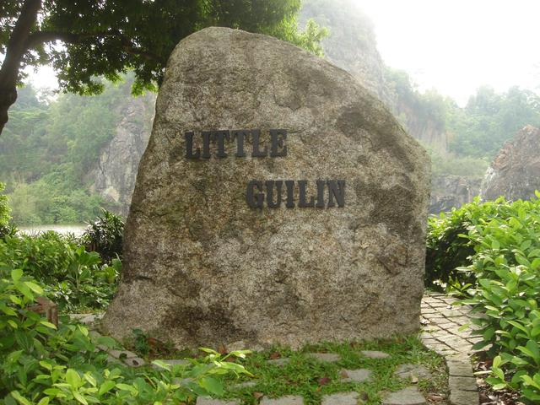

Slide 45
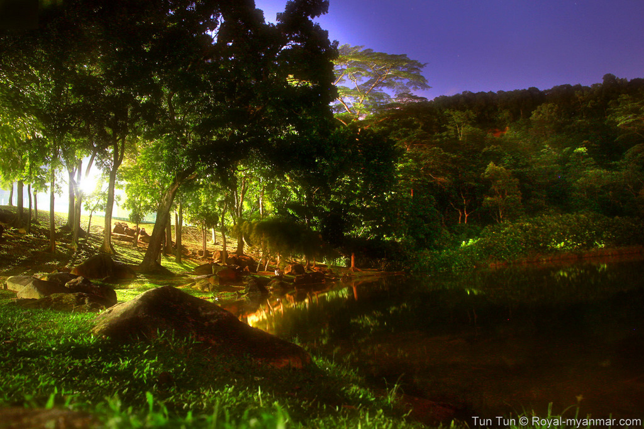
Notes:
Little Guillin.

Slide 46
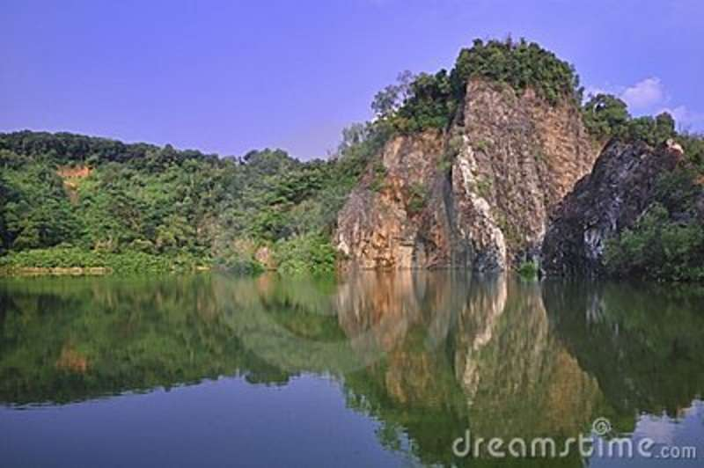

Slide 47
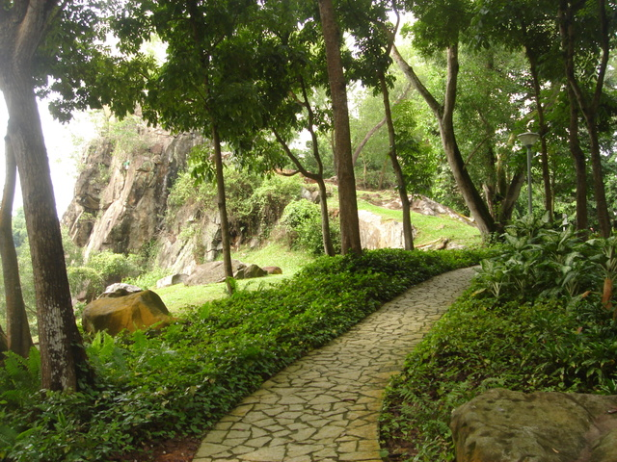
Notes:
Little Guilin Nature Park - Western Singapore.

Slide 48
Lumpini Park.-Bangkok.-Tailandia
Lumpini Park (también Lumpini o Lumpinee, Tailandia : สวนลุมพินี) es un 360 - rai (57.6 hectáreas parque en Bangkok, Tailandia .
Este parque ofrece abiertos espacios públicos , árboles y parques infantiles en la capital tailandesa, y contiene un lago artificial donde los visitantes pueden alquilar una gran variedad de barcos. Rutas por el parque por un total de aproximadamente 2,5 km de longitud es un área popular para los corredores nocturnos.
Oficialmente, el ciclismo sólo se permite durante el día entre los tiempos de 10 a.m.-3 p.m.. Hay una prohibición de fumar en todo el parque, y los perros no están permitidos.

Slide 49
Lumpini Park fue creado en 1920 por el rey Rama VI en la propiedad real.
Una estatua del rey está en la entrada suroeste del parque.
Fue nombrado después de Lumbini , lugar de nacimiento del Buda en Nepal , y en el momento de su creación estaba en las afueras de la ciudad.
Hoy en día se encuentra en el corazón del principal distrito de negocios y se encuentra en el Lumpini sub-distrito, en el lado norte de Rama IV Road, entre Ratchadamri Road y Witthayu Road.

Slide 50
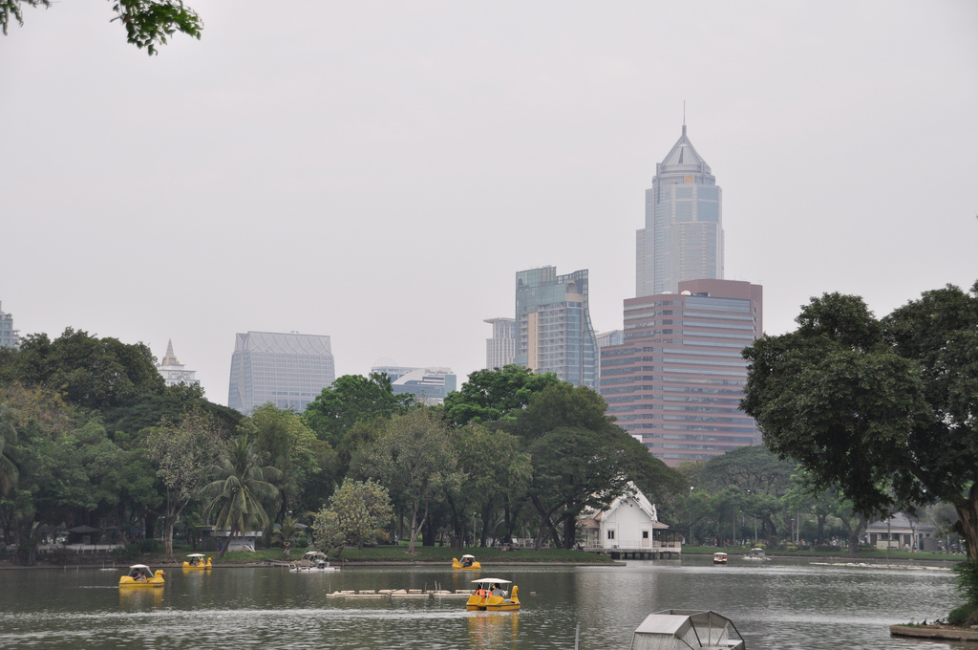
Notes:
Lumpini Park.-Bangkok.-Tailandia

Slide 51
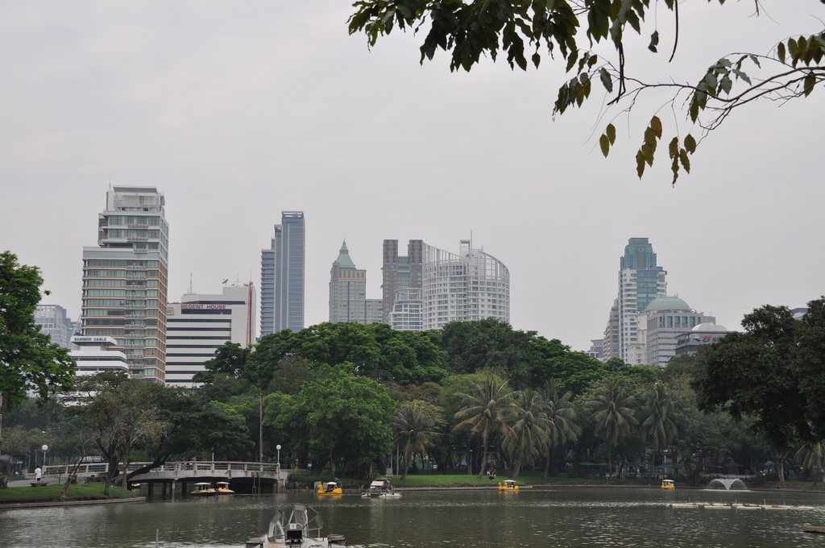
Notes:
Lumpini Park.-Bangkok.-Tailandia

Slide 52
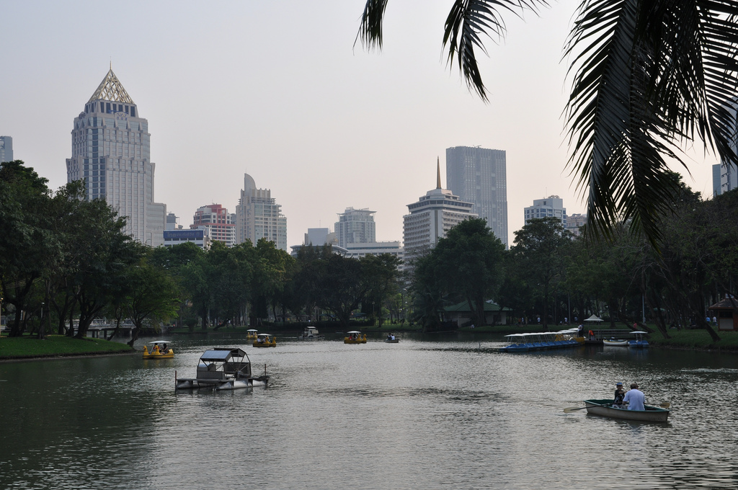
Notes:
Lumpini Park.-Bangkok.-Tailandia

Slide 53
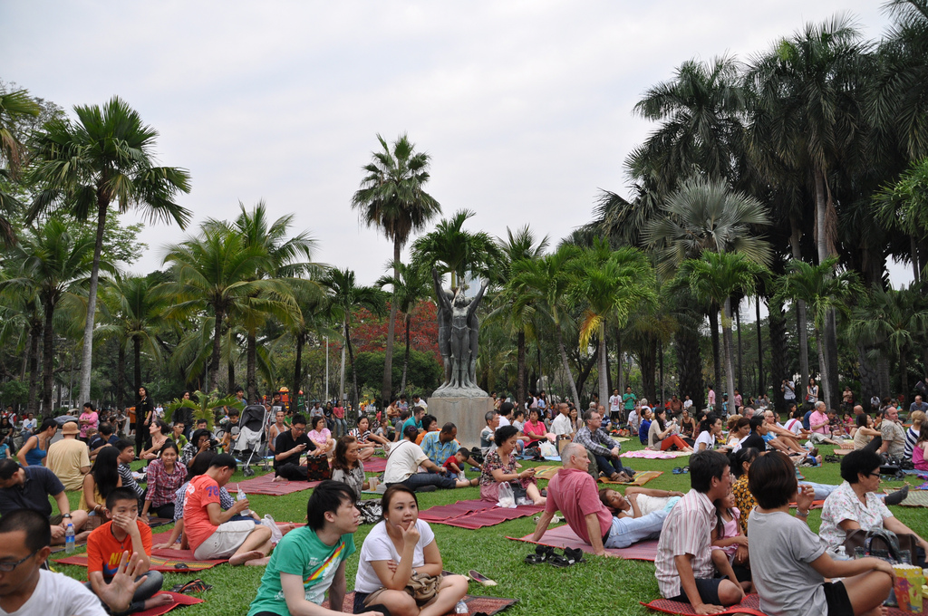
Notes:
Lumpini Park.-Bangkok.-Tailandia

Slide 54
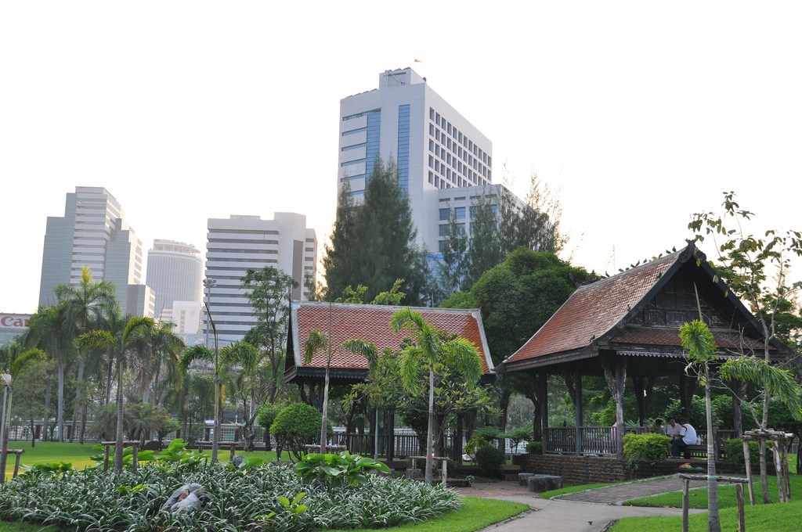
Notes:
Lumpini Park.-Bangkok.-Tailandia

Slide 55
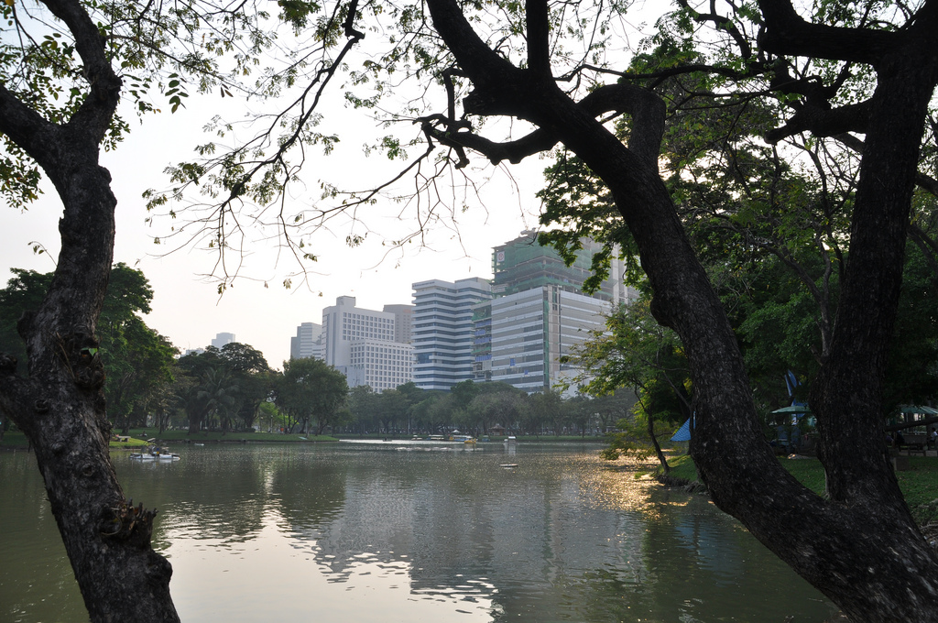
Notes:
Lumpini Park.-Bangkok.-Tailandia

Slide 56
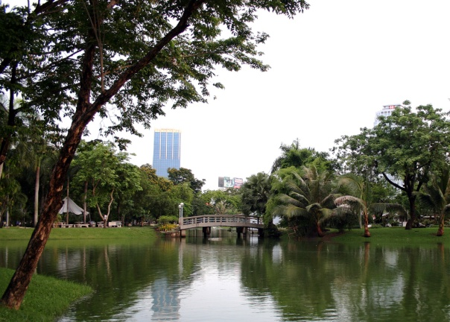
Notes:
Lumpini Park.-Bangkok.-Tailandia

Slide 57
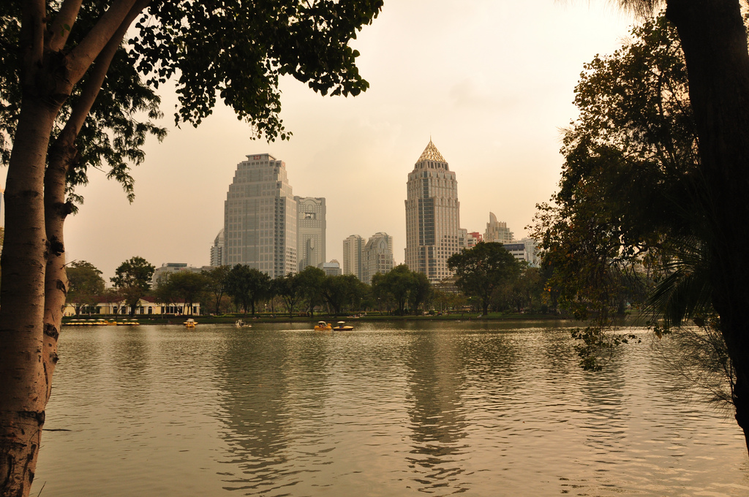
Notes:
Lumpini Park.-Bangkok.-Tailandia

Slide 58
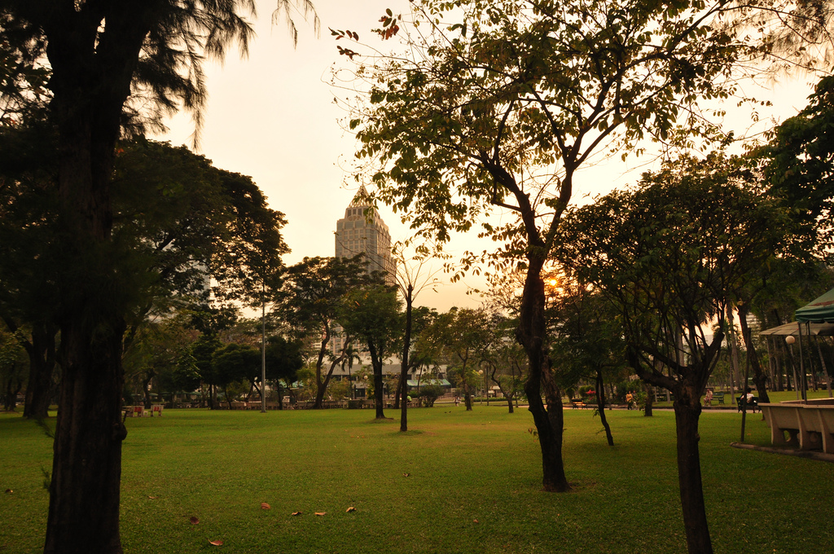
Notes:
Lumpini Park.-Bangkok.-Tailandia

Slide 59
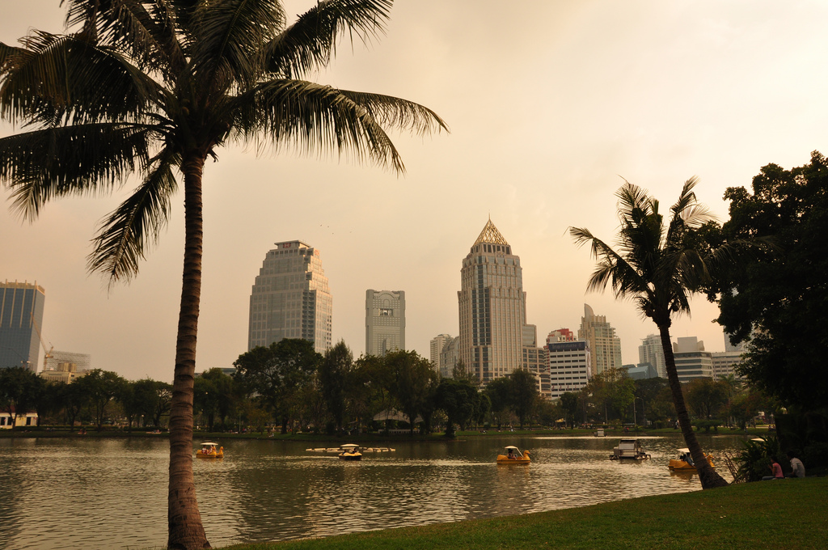
Notes:
Lumpini Park.-Bangkok.-Tailandia

Slide 60
Mae Fah Laung Botanical Garden Chiang Rai
El jardín se encuentra en un terreno que originalmente era el pueblo Akha de Pa Kluay.
Este pueblo solía ser una importante ruta de las caravanas de opio y aquellos involucrados en el tráfico de armas y la heroína-relacionado.
Situado en una profunda garganta en los Akha vivían en un asentamiento denso, sin posibilidad de ampliación, había poco espacio para la higiene, la basura o la gestión de las aguas residuales.

Slide 61
A solicitud del Proyecto de Desarrollo Doi Tung, los aldeanos aceptaron ser reubicados en un nuevo sitio de 500 metros de distancia.
Este sitio se encuentra en una colina con terreno amplio.
Tiene agua, electricidad y caminos pavimentados recorriendo a la aldea.
Ya en su anterior , un jardín de flores templadas fue construido sobre 10 hectáreas de suelo de acuerdo con el deseo de la Princesa Madre, para dar a los tailandeses que nunca han viajado al extranjero la oportunidad de disfrutar de un jardín de flores templado.

Slide 62
En medio de este jardín se encuentra la "continuidad", una escultura de finales del Misiem Yip-In-Soi.
La Princesa Madre dio este nombre a la escultura de llamar la atención sobre el hecho de que la continuidad se asegura el éxito de cualquier empresa.
Las flores decorativas de Mae Fah Luang Garden se cultivan y se nutren de los pobladores locales.
El jardín trae ingresos considerables a la zona, directamente como oportunidades de empleo para los lugareños, e indirectamente como destino turístico.
En 1993, la Asociación de Turismo de Asia Pacífico (PATA) nombró el Mae Fah Luang Garden ganador del Premio PATA para el Desarrollo Turístico del sitio.

Slide 63
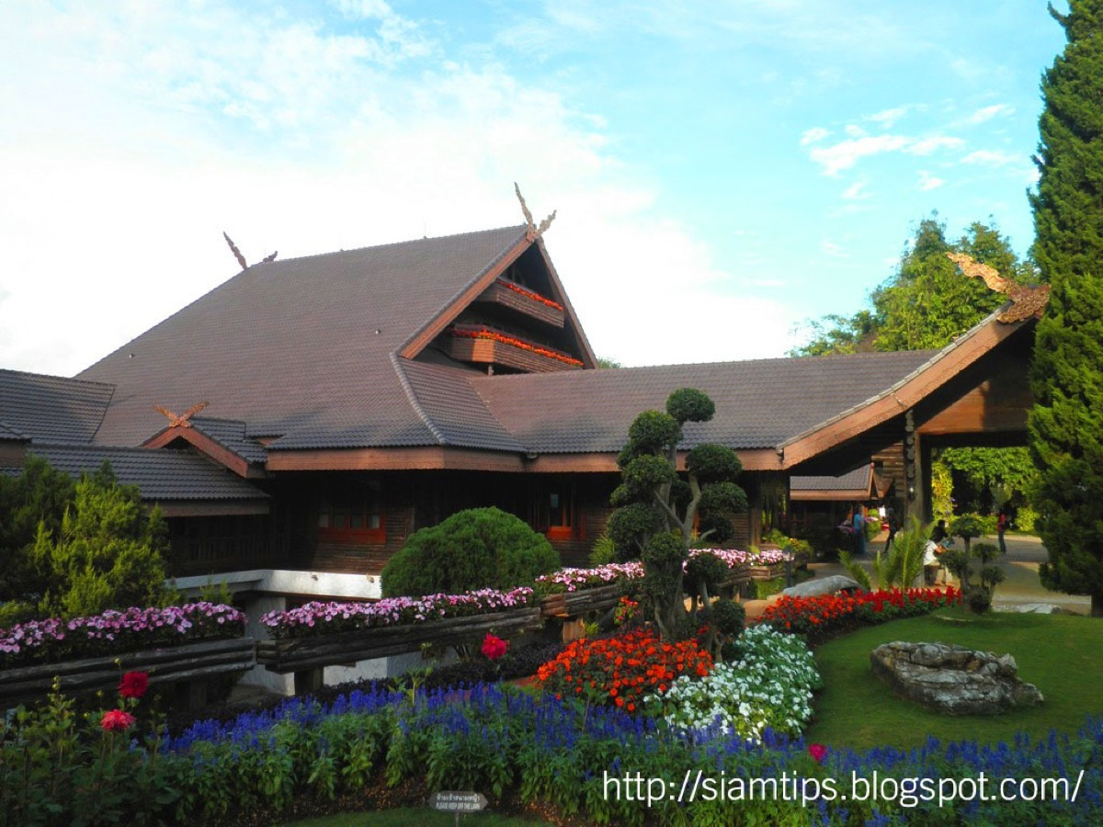
Notes:
Mae Fah Laung Botanical Garden Chiang Rai

Slide 64
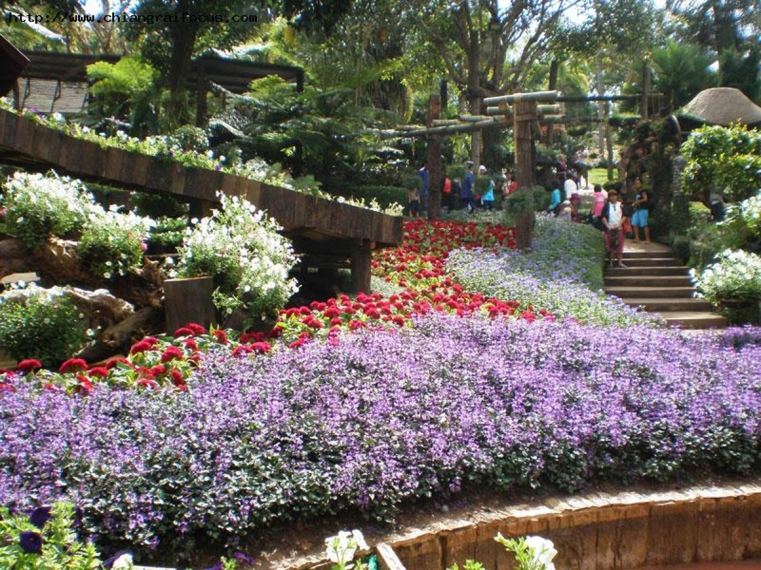
Notes:
Mae Fah Laung Botanical Garden Chiang Rai

Slide 65

Notes:
Mae Fah Laung Botanical Garden Chiang Rai

Slide 66

Notes:
Mae Fah Laung Botanical Garden Chiang Rai

Slide 67

Notes:
Mae Fah Laung Botanical Garden Chiang Rai

Slide 68

Notes:
Mae Fah Laung Botanical Garden Chiang Rai

Slide 69

Notes:
Mae Fah Laung Botanical Garden Chiang Rai

Slide 70


Slide 71

Notes:
Mae Fah Laung Botanical Garden Chiang Rai

Slide 72

Notes:
Mae Fah Laung Botanical Garden Chiang Rai

Slide 73

Notes:
Mae Fah Laung Botanical Garden Chiang Rai

Slide 74

Notes:
Mae Fah Laung Botanical Garden Chiang Rai

Slide 75

Notes:
Mae Fah Laung Botanical Garden Chiang Rai

Slide 76

Notes:
Mae Fah Laung Botanical Garden Chiang Rai

Slide 77

Notes:
Mae Fah Laung Botanical Garden Chiang Rai

Slide 78

Notes:
Mae Fah Laung Botanical Garden Chiang Rai

Slide 79

Notes:
Mae Fah Laung Botanical Garden Chiang Rai

Slide 80

Notes:
Mae Fah Laung Botanical Garden Chiang Rai

Slide 81
Mizumoto park, Tokyo
Mizumoto Park (水元 Mizumoto Kōen ? ) es un parque en el barrio Katsushika , Tokio , Japón .
Es considerado el mayor parque con paisajes del agua dentro de los 23 barrios especiales de Tokio . El parque es conocido por los diversos tipos de plantas y aves silvestres, y como un punto de atracción durante la temporada Hanami.

Slide 82

Notes:
-Mizumoto park, Tokyo

Slide 83

Notes:
Mizumoto park, Tokyo

Slide 84

Notes:
Mizumoto park, Tokyo

Slide 85

Notes:
Mizumoto park, Tokyo

Slide 86

Notes:
Mizumoto park, Tokyo

Slide 87

Notes:
Mizumoto park, Tokyo

Slide 88

Notes:
Mizumoto park, Tokyo

Slide 89

Notes:
Mizumoto park, Tokyo

Slide 90

Notes:
Mizumoto park, Tokyo

Slide 91

Notes:
Mizumoto park, Tokyo.-Poplars

Slide 92

Notes:
Mizumoto park, Tokyo

Slide 93

Notes:
Mizumoto park, Tokyo

Slide 94

Notes:
Mizumoto park, Tokyo

Slide 95

Notes:
Mizumoto park, Tokyo

Slide 96

Notes:
Mizumoto park, Tokyo

Slide 97

Notes:
Mizumoto park, Tokyo

Slide 98

Notes:
Mizumoto park, Tokyo

Slide 99
Queen Sirikit Botanic Garden - Chiangmai,Thailand.
La reina Sirikit Jardín Botánico de Amphoe Mae Rim , Provincia de Chiang Mai , Tailandia abrió sus puertas en 1992 y se mantiene bajo los auspicios del Ministerio de Thai Recursos Naturales y Medio Ambiente .
El objetivo de la instalación es de realizar y promover la investigación botánica, la biodiversidad y conservar los recursos naturales de las plantas de Tailandia.
Originalmente llamado el Jardín Botánico Mae Sa, que recibió el nombre de Sirikit, la reina de Tailandia en 1994.

Slide 100

Notes:
Queen-sirikit-garden-1

Slide 101

Notes:
Queen Sirikit Botanic Garden - Chiangmai,THailand.

Slide 102


Slide 103

Notes:
Queen Sirikit Botanic Garden - Chiangmai,THailand.

Slide 104

Notes:
Queen Sirikit Botanic Garden - Chiangmai,THailand.

Slide 105

Notes:
Queen Sirikit Botanic Garden - Chiangmai,THailand.

Slide 106


Slide 107

Notes:
Queen-sirikit-garden-1

Slide 108

Notes:
Queen-sirikit-garden-1

Slide 109

Notes:
Queen-sirikit-garden-1

Slide 110

Notes:
Queen-sirikit-garden-1

Slide 111
Royal Flora Garden .-Chiang Mai.-Tailandia.
Ratchaphruek es el jardín real de un tailandés de Chiang Mai. Fue construido por primera vez en 2006 y se celebró el mismo evento, la Exposición Internacional de Horticultura: flora real Ratchaphruek 2006.
El logotipo de la edición de 2006 incluye símbolo de la flor Koon y el logotipo del nombre del evento.
En 2011, el gobierno tailandés decidió celebrar un evento nuevo en el jardín Ratchaphruek pero con más actividades y nuevas temáticas.
Nos asociamos con el hombre derecho y subir con el tema del jardín de la imaginación.

Slide 112
Utilizamos la misma flor Koon de la cosechadora 2006 evento con el nuevo logotipo que refleja la idea de la imaginación y 5 iconos de flores que viene de la forma de la antigua Modelo tailandés para representar 6 continentes que participarán en este evento.
También usamos el icono de la flor para crear el patrón de flor como identidad gráfica para el evento.
Las actividades y sub-eventos se simbolizan como un iconos así y fueron agrupadas para representar 9 concepto principal de cada zona de la expo.

Slide 113


Notes:
Royal Flora Garden .-Chiang Mai.-Tailandia.

Slide 114

Notes:
Royal Flora Garden .-Chiang Mai.-Tailandia.

Slide 115

Notes:
Royal Flora Garden .-Chiang Mai.-Tailandia.
.-Ratchaphruek

Slide 116

Notes:
Royal Flora Garden .-Chiang Mai.-Tailandia.

Slide 117

Notes:
Royal Flora Garden .-Chioang Mai.-Tailandia.

Slide 118

Notes:
Royal Flora Garden .-Chiang Mai.-Tailandia.

Slide 119

Notes:
Royal Flora Garden .-Chiang Mai.-Tailandia.

Slide 120

Notes:
Royal Flora Garden .-Chiang Mai.-Tailandia.

Slide 121

Notes:
Royal Flora Garden .-Chiang Mai.-Tailandia.

Slide 122

Notes:
Royal Flora Garden .-Chiang Mai.-Tailandia.

Slide 123


Notes:
Royal Flora Garden .-Chiang Mai.-Tailandia.

Slide 124

Notes:
Royal Flora Garden .-Chiang Mai.-Tailandia.

Slide 125

Notes:
Royal Flora Garden .-Chiang Mai.-Tailandia.

Slide 126

Notes:
Royal Flora Garden .-Chiang Mai.-Tailandia.

Slide 127

Notes:
Royal Flora Garden .-Chiang Mai.-Tailandia.

Slide 128

Notes:
Royal Flora Garden .-Chiang Mai.-Tailandia.

Slide 129

Notes:
Royal Flora Garden .-Chiang Mai.-Tailandia.

Slide 130


Notes:
Royal Flora Garden .-Chiang Mai.-Tailandia.

Slide 131

Notes:
Royal Flora Garden .-Chiang Mai.-Tailandia.

Slide 132

Notes:
Royal Flora Garden .-Chiang Mai.-Tailandia.

Slide 133

Notes:
Royal Flora Garden .-Chiang Mai.-Tailandia.

Slide 134

Notes:
Royal Flora Garden .-Chiang Mai.-Tailandia.

Slide 135

Notes:
Royal Flora Garden .-Chiang Mai.-Tailandia.

Slide 136


Slide 137

Notes:
Royal Flora Garden .-Chioang Mai.-Tailandia.

Slide 138

Notes:
Royal Flora Garden .-Chioang Mai.-Tailandia.

Slide 139

Notes:
Royal Flora Garden .-Chiang Mai.-Tailandia.

Slide 140

Notes:
Royal Flora Garden .-Chiang Mai.-Tailandia.

Slide 141

Notes:
Royal Flora Garden .-Chiang Mai.-Tailandia.

Slide 142

Notes:
Royal Flora Garden .-Chiang Mai.-Tailandia.

